Slide 1
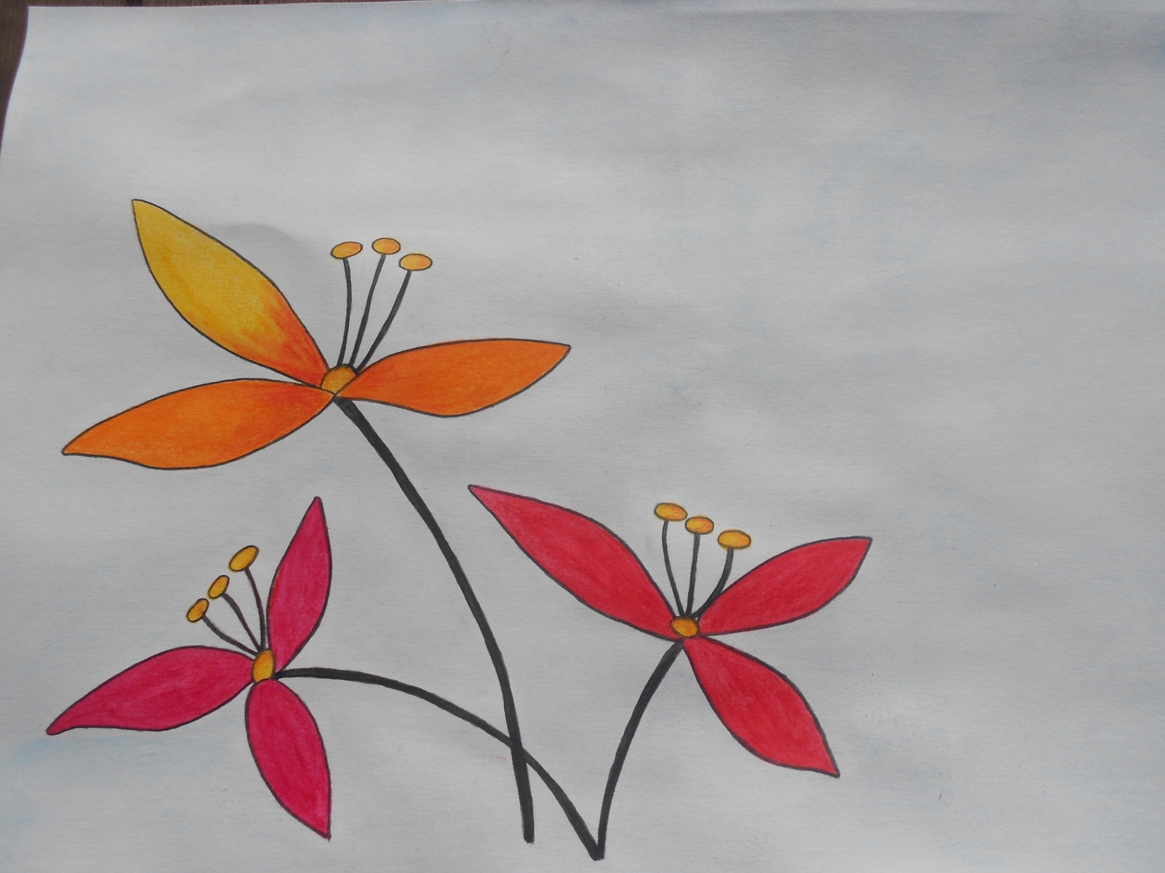


Diploma
El equipo de deshabituación tabáquica del CAP
Certifica que:
Has participado a las sesiones del taller grupal
TE ANIMAMOS
A VOLVER A INTENTARLO
Firma , dia mes de

